Slide 1

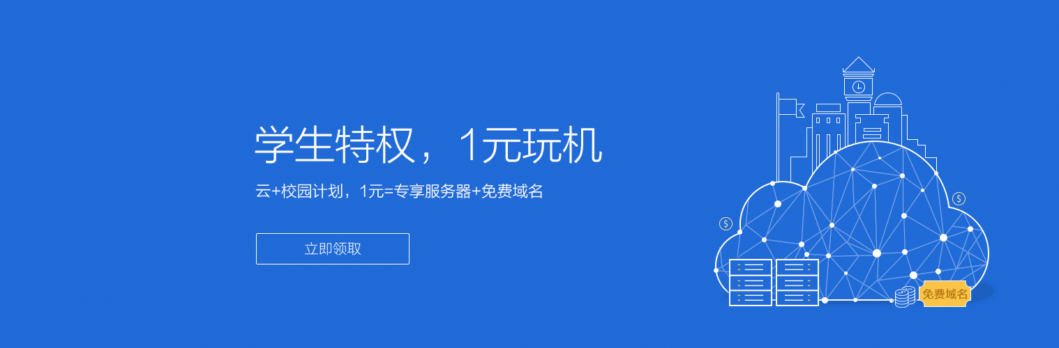
第一部分 软件测试概述
1.3 软件测试模型

Slide 2
内容回顾
软件产品的投入
软件产品的构成
软件产品项目组成员
软件开发模型
大爆炸模型
边写边改模型
瀑布模型
螺旋模型
敏捷开发模型

Slide 3
本节教学目标
了解软件测试模型的定义
掌握V模型和W模型
了解H模型和X模型
重难点：软件测试V模型和W模型

Slide 4

目录
1
软件测试模型
2
软件测试模型V W X H
3
本讲小结与要求
5

Slide 5
什么是软件测试模型
回顾软件开发模型
软件开发的全部过程、活动、任务和管理的结果框架。它给出了软件开发活动各阶段之间的关系。能够清晰、直观地表达软件开发全过程
软件测试模型
将测试活动进行抽象，明确了测试与开发的关系，是测试管理的重要参考依据
Notes:
软件开发模型是软件开发的全部过程、活动、任务和管理的结构框架。它给出了软件开发活动各阶段之间的关系。能够清晰、直观地表达软件开发全过程
那类比学习，何为测试模型呢？
软件测试和软件开发一样，都遵循软件工程原理，遵循管理学原理 。测试专家通过实践总结出了很多很好的测试模型。测试模型实质是将测试活动进行了抽象，明确了测试与开发之间的关系，是测试管理的重要参考依据。

Slide 6
目录
1
软件测试模型
2
软件测试模型V W X H
3
本讲小结与要求
5

Slide 7
软件测试模型
V模型
W模型
X模型
H模型
敏捷测试

Slide 8
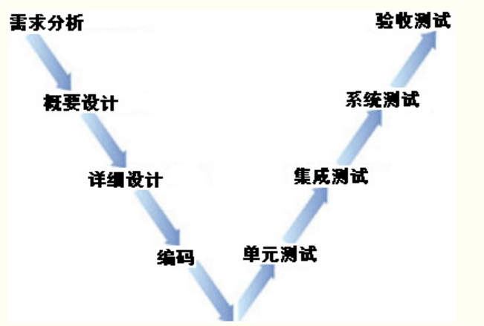
V模型
Notes:
在软件测试方面，V模型是最广为人知的模型，尽管很多富有实际经验的测试人员还是不太熟悉V模型，或者其它的 模型。V模型已存在了很长时间，和瀑布开发模型有着一些共同的特性，由此也和瀑布模型一样地受到了批评和质疑。V模型中的过程从左到右，描述了基本的开发 过程和测试行为。V模型的价值在于它非常明确地标明了测试过程中存在的不同级别，并且清楚地描述了这些测试阶段和开发过程期间各阶段的对应关系。局限性： 把测试作为编码之后的最后一个活动，需求分析等前期产生的错误直到后期的验收测试才能发现.

Slide 9
V模型
价值：明确标明了测试过程中存在的不同级别，并且清楚地描述了这些测试阶段
局限性：把测试作为编码之后的最后一个活动，需求分析等前期产生的错误直到后期的验收测试才能发现
Notes:
这里对于各测试阶段记性
V-Model 各步骤详述
单元测试：由程序员来负责编写单元测试计划和用例，保证被测试的程序中每一个可执行语句都被覆盖到。按过往经验统计，每 1000 行代码就需要至少 75 个用例，可以有 20% 左右的浮动，大约就是 60~90 个用例之间。 单元测试情形大概有: 逻辑线路测试，数据测试，UI 测试，模块接口测试，异常情况测试等。
集成测试：由系统设计人员来负责集成测试。将已经分别通过测试的单元按设计要求组合起来再进行测试，保证在系统相关组件在集成后各功能与与用户业务需求的一致性。包括测试每个功能需求点，整个运行流程，数据分发，和检查单元接口，保证测试数据完整性等。集成测试分为自顶向下和自底向上两种方法。自顶向下是从主控模块开始，沿着控制层次向下集成，逐渐把各个模块结合起来。底部向上是从“原子”模块开始集成以进行测试。 集成测试与单元测试的区别是: 单元测试是保证所测试的每个独立单元在功能上的正确性，主要从输入条件和输出结果进行判断。集成测试不仅需要考虑各单元模块之间的相互作用，而且需要考虑到整个系统的应用环境，其衡量标准是集成测试计划中要求的内容。
系统测试：由系统设计人员来负责测试。系统测试是在集成测试之后，与某些硬件，软件，数据和人员等系统相关元素结合起来，在实际运行环境下对系统进行严格的测试，来发现软件的潜在问题，保证系统的运行。系统测试一般由若干个不同测试组成，目的是验证系统各部件能否正常工作。
性能测试：由系统架构人员来负责测试。性能测试包括了压力、容量、性能、容错性和安全方面的测试。
压力测试：模拟实际应用的环境及用户使用过程的负荷，长时间或超大负荷地运行测试软件，来测试被测系统的性能、可靠性、稳定性等。
容量测试：预先分析出反映软件系统应用特长的某项指标的极限量。
性能测试：通过测试确定系统运行时的性能表现，如得到运行速度、响应时间、占有系统资源等方面的系统数据。
容错测试：检查系统的容错能力。当系统出错时，能否在指定时间间隔内修正错误并重新启动系统。
安全测试：检查系统对非法侵入的防范能力。安全测试期间人员假扮非法入侵者，采用各种办法试图突破防线。
用户验收测试：验收测试直接邀请用户参与测试，通常由业务专家或用户进行，以确认产品能真正符合用户业务上的需要。可以让最终用户将其用于执行软件的既定功能和任务。根据验收测试计划和项目验收准则编制的测试用例进行评审。
上线测试：保证软件能正确地被安装和配置到实际环境下或者是新环境下，所有的功能都能运行正常。
第一句话的解释 规定了由前至后、相互衔接的固定次序。
该生存周期活动从上一阶段向下一阶段逐级过渡，如同流水下泻 最终得到软件开发的产品 投入使用
V模型模型是最早出现的软件开发模型，在软件工程中占有重要的地位，它提供了软件开发的基本框架。V模型模型的本质是一次通过，即每个活动只执行一次，最后得到软件产品，也称为“线性顺序模型”或者“传统生命周期”。其过程是从上一项活动接收该项活动的工作对象作为输入，利用这一输入实施该项活动应完成的内容给出该项活动的工作成果，并作为输出传给下一项活动。同时评审该项活动的实施，若确认，则继续下一项活动；否则返回前面，甚至更前面的活动。
提取出如下特点
特征：
在V模型模型中，软件开发的各项活动严格按照线性方式进行，当前活动接受上一项活动的工作结果的影响，实施完成所需的工作内容
从上一阶段承接的成果物作为本阶段的工作对象；
对上一阶段成果实施本阶段的活动；
给出本阶段的成果，作为下一阶段的输入；
对本阶段的工作进行评审，若本阶段的工作得到确认，则继续下阶段的工作，否则返回前一阶段或更前一阶段。

Slide 10
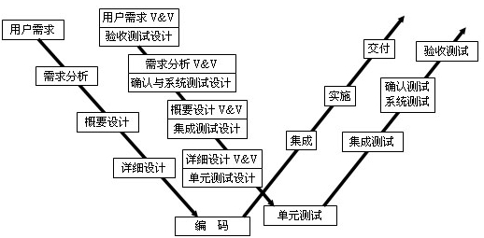
W模型
Notes:
2、W模型
V模型的局限性在于没有明确地说明早期的测试,无法体现“尽早地和不断地进行软件测试” 的原则。在V模型中增加软件各开发阶段应同步进行的测试，演化为W 模型（如下图）。在模型中不难看出，开发是“V”，测试是与此并行的“V”。基于“尽早地和不断地进行软件测试”的原则，在软件的需求和设计阶段的测试活 动应遵循IEEE1012-1998《软件验证与确认（V&V）》的原则。
W模型由Evolutif公司提出，相对于V模型，W模型更科学。W模型是V模型的发展，强调的是测试伴随着整个软件开发周期，而且测试的对象不仅仅是程序，需求、功能和设计同样要测试。测试与开发是同步进行的，从而有利于尽早地发现问题。

Slide 11
W模型
遵循了测试开始尽量早的原则
遵循IEEE1012-1998《软件验证与确认（V&V）》的原则。
相比V模型，W模型更科学
测试伴随着整个开发过程
测试的对象不仅仅是程序

Slide 12
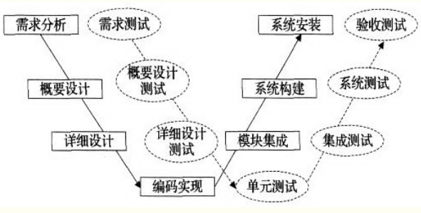
W模型

Slide 13
W模型
W模型局限性
W模型和V模型都把软件的开发视为需求、设计、编码等一系列串行的活动，无法支持迭代、自发性以及变更调整。

Slide 14
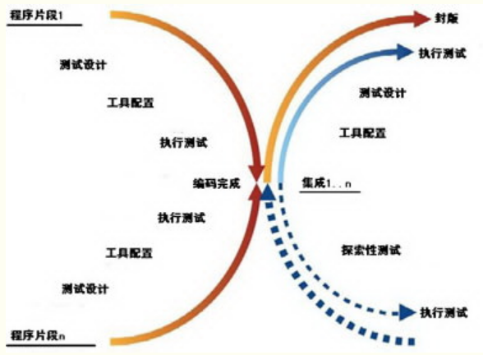
X模型

Slide 15
X模型
X模型也是对V模型的改进,X模型提出针对单独的程序片段进行相互分离的编码和测试,此后通过频繁的交接,通过集成最终合成为可执行的程序
Notes:
X模型的左边描述的是针对单独程序片段所进行的相互分离的编码和测试，此后将进行频繁的交接，通过集成最终成为可执行的程序，然后再对这些可执行程序进行 测试。己通过集成测试的成品可以进行封装并提交给用户，也可以作为更大规模和范围内集成的一部分。多根并行的曲线表示变更可以在各个部分发生。由图中可 见，X模型还定位了探索性测试，这是不进行事先计划的特殊类型的测试，这一方式往往能帮助有经验的测试人员在测试计划之外发现更多的软件错误。但这样可能 对测试造成人力、物力和财力的浪费，对测试员的熟练程度要求比较高。

Slide 16
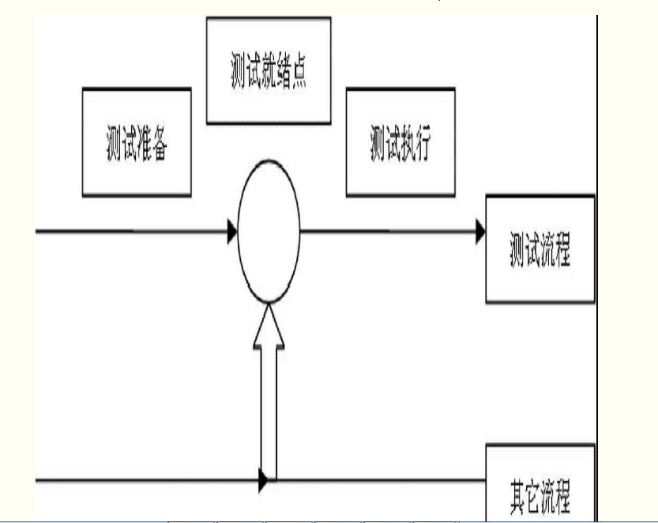
H模型
Notes:
H模型中, 软件测试过程活动完全独立,贯穿于整个产品的周期,与其他流程并发地进行,某个测试点准备就绪时,就可以从测试准备阶段进行到测试执行阶段。软件测试可以尽早的进行,并且可以根据被测物的不同而分层次进行。这个示意图演示了在整个生产周期中某个层次上的一次测试“微循环”。图中标注的其它流程可以是任意的开发流程,例如设计流程或者编码流程。也就是说, 只要测试条件成熟了,测试准备活动完成了,测试执行活动就可以进行了。
H模型揭示了一个原理:软件测试是一个独立的流程,贯穿产品整个生命周期,与其他流程并发地进行。H模型指出软件测试要尽早准备, 尽早执行。不同的测试活动可以是按照某个次序先后进行的,但也可能是反复的,只要某个测试达到准备就绪点,测试执行活动就可以开展

Slide 17
H模型
H模型揭示了一个原理
软件测试是一个独立的流程,贯穿产品整个生命周期,与其他流程并发地进行
H模型指出软件测试要尽早准备, 尽早执行。不同的测试活动可以是按照某个次序先后进行的,但也可能是反复的,只要某个测试达到准备就绪点,测试执行活动就可以开展

Slide 18
敏捷测试
每个迭代版本中进行有效测试，并且每个迭代版本中包含了一整个测试过程
优点：
能够及早发现并解决问题
测试人员与开发人员沟通更频繁
开发与测试工作并行开展，整个开发和测试效率提高

Slide 19
目录
1
软件测试模型
2
软件测试模型V W X H
3
本讲小结与要求

Slide 20
本节小结
软件测试模型概念
软件测试模型分类
V模型
W模型
X模型
H模型
敏捷测试

Slide 21
Question

